Slide 1
Komutların Kullanımı,Uygulanması
Rhinoceros Programı Komutları
•Çizgi (Curve)komutlarının kullanımı,uygulanması •Yüzey (Surface)komutlarınn kullanımı,uygulanması • Katı (Solid)komutlarının kullanımı,uygulanması • Transform menü öğeleri ve uygulamaları • Çizgi, yüzey, biçimlendirme ve çıkarma komutlarıyla bütünleşik modelleme

Slide 2
Komutların Kullanımı,Uygulanması
Rhino programının Rhinoceros 4.0 ve birçok üç boyutlu programda kullanılan Vray for Rhino 4 render programı
1-Program arayüzünü anlama
Programın genel tanıtımı, komut girme seçenekleri, kaydetme, import-export işlemleri. Ayrıca menü yerleşimleri ve buton açıklamaları

Slide 3
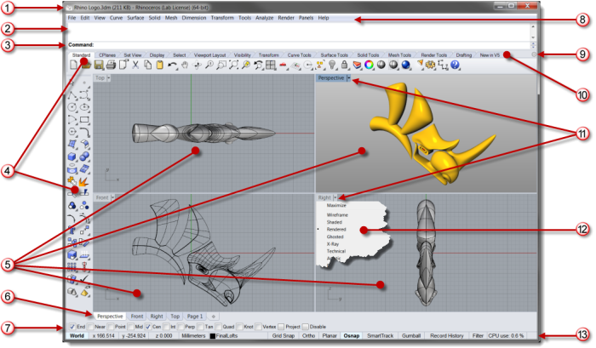
Rhinoceros Arayüzü ve Menüler
Kaynak:https://tasarimseyri.com/rhinoceros/rhinoceros-kullanici-arayuzu/

Slide 4
Komutların Kullanımı,Uygulanması
2 -Menülere Giriş
Programın menü gruplarından Edit ve View menü grubunun detaylı açıklamaları.
Çizimdeki objelerin renk kodlamaları, layerlar, çeşitli gruplandırma işlemleri, nesne seçme, çoklu seçim, seçilenleri gizleme ve geri getirme, çizime resim ekleme gibi temel işlemler.

Slide 5
Komutların Kullanımı,Uygulanması
3 –Menüler (Curve & Surface)
Curve Menüsü, Bu menüde çizgiler oluşturma, çizgiler üzerinde düzenlemeler, nokta işlemleri, 2D şekiller oluşturma ve bunları düzenleme, çizgilerden yüzeyler oluşturma işlemleri.Snap, Ortho, Planar, OSnap menülerinin detaylı olarak incelenmesi Surface Menüsü, Bu menüde, çeşitli yüzey oluşturma seçenekleri, yüzey oluşturulacak bölüme göre izlenecek yöntemler, yüzeyler üzerinde düzenlemeler, çizgi-yüzey ilişkileri, layer değişimleri ve renklendirme seçenekleri gösterilecektir.

Slide 6
CURVE MENÜLERİ

Slide 7
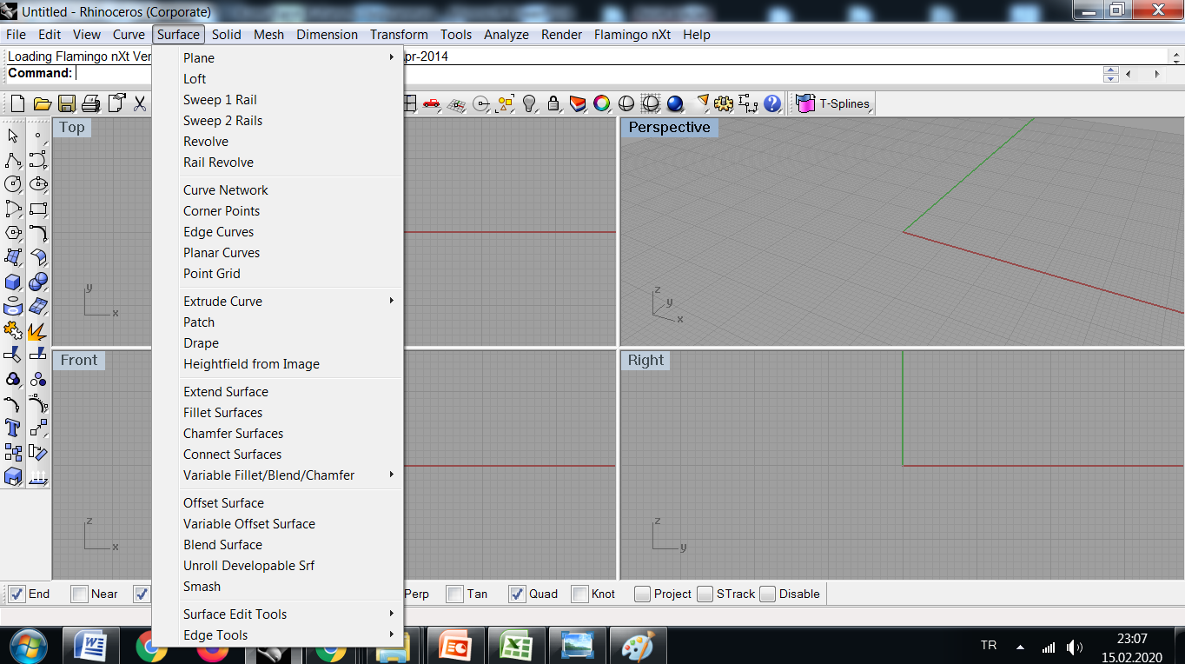
SURFACE MENÜLERİ

Slide 8
Menülerin Kullanımı,Uygulanması
4-Menüler (Solid & Transform)
Solid Menüsü, Bu menüde, katı model oluşturma işlenecektir. Çeşitli katı modelleme örnekleri, katıların birbiri arasındaki etkileşimler, katılar üzerinde çeşitli düzenlemeler, birleştirme, çıkarma ve iki katının kesişimlerini alma bahisleri işlenecektir. Transform Menüsü, Bu menüde, oluşturulan çizim yada nesnelerin taşınması, kopyalanması, çoklu kopyalama, başka bir nesneye hizalama, çeşitli doğrusal olmayan taşıma yöntemleri ve klonlama işlemleri işlenecektir.

Slide 9
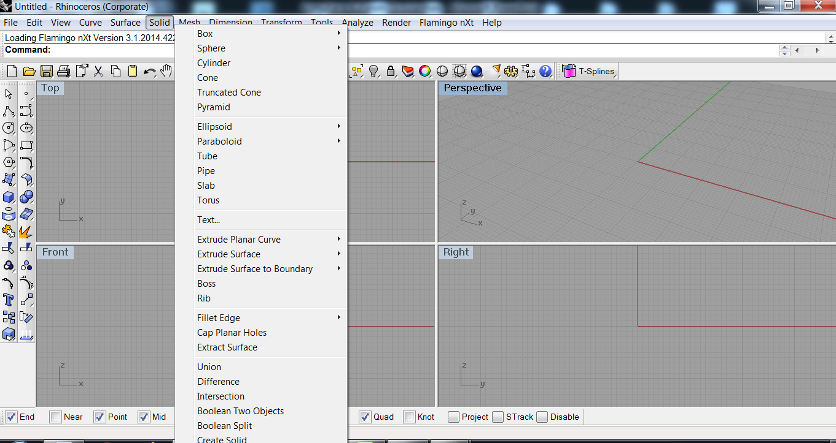
SOLİD MENÜLERİ

Slide 10
Menülerin Kullanımı,Uygulanması
5-Menüler (Tools & Dimension)
Tools Menüsü,Bu menüde, programla ilişkili çeşitli araçların anlatımı işlenecektir. Komut kısayolları, Digitize bağlantısı yapılması, ve programın genel ayarlarının yapılması gösterilecektir. Dimension Menüsü, Bu derste, yapılan nesnelerin ölçülendirilmesi, ölçeklendirilmesi, yapılan modelin kurallı teknik resminin çıkarılması, çizime yazı ekleme ve yazıcıya gönderme işlemleri işlenecektir.

Slide 11
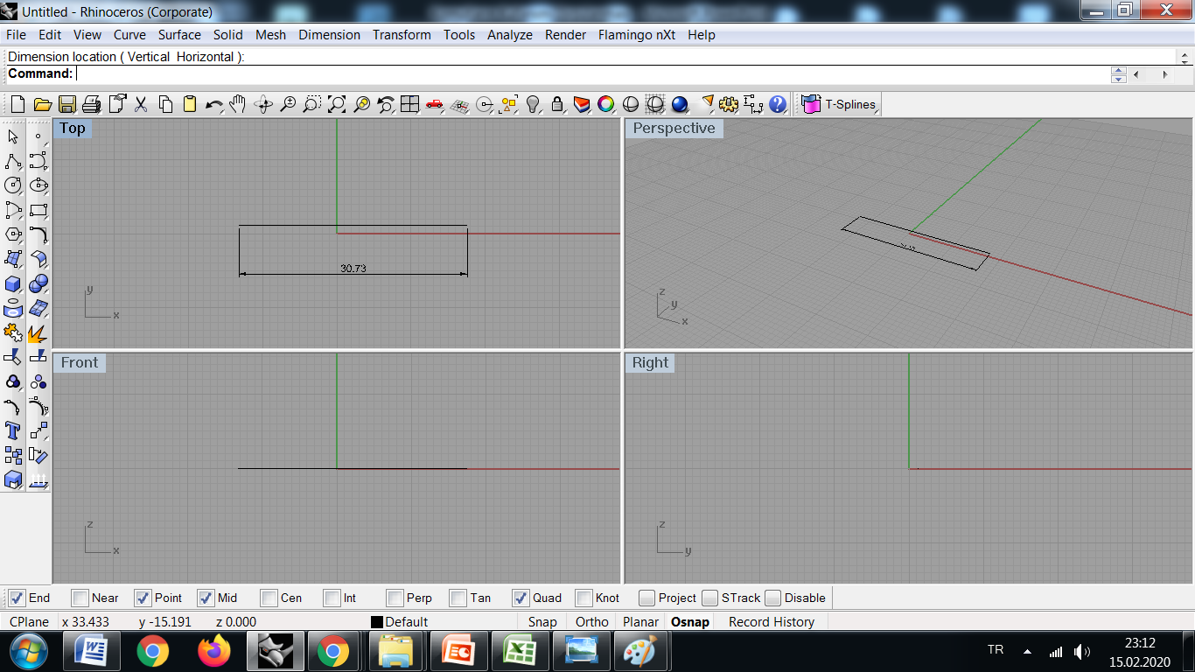
DİMENSİON MENÜLERİ

Slide 12
Menülerin Kullanımı,Uygulanması
6-Menüler (Analyze, Lights, Render Options & Material
Analyze Menüsü)
Bu derste, oluşturulan çizim yada nesneler hakkında çeşitli teknik bilgilerinin alınması, örneğin, yüzey alanları hesaplaması, yada yüzey hakkındaki teknik bilgilerin çıkartılması, hacimsel nesnelerin ağırlık merkezlerinin bulunması, herhangi bir çizginin uzunluğunun çıkartılması, bir yay’ın radius ölçümleri gibi oluşturduğumuz objeler hakkında bilgileri nasıl alabileceğimiz işlenecektir. Aydınlatma, Material ve Render Ayarları Menüleri, Tamamladığımız projemizin sunumu için gereken aydınlatma, materyal kaplama ve render ayarları uygulanacaktır.

Slide 13
Menülerin Kullanımı,Uygulanması
7-V-ray render aracına detaylı bakış
- Vray'da malzemelerin karakteristik özellikleri
- Çoklu makineden render alma yani birden çok makineyi birlikte çalıştırıp daha hızlı render alma yöntemi.
- Dışardan hazır malzeme kullanımı.
- Malzemelerin katmanlarına ve ayarlarına bakış.
- Gün ışığını açık alanda kullanım.
- Kapalı karanlık alanda ortam ışığı kullanımı.

